Slide 2
چشم انداز
دانشگاه رازی در افق 1404 دانشگاهی است
اخلاق محور،
پیشرو در دانش بنیان،
در زمره 7 دانشگاه برتر کشور
و ... .

Slide 3
با بررسی صورت گرفته بر روی 5 شاخص مهم علم سنجی در ISC لازم است دانشگاه رازی برای رسیدن به جایگاه هفتم در نظام رتبه بندی ISC ، 70% رشد تولیدات علمی داشته باشد.
در این راستا میزان افزایش تولیدات علمی دانشگاه بسته به تعداد و مرتبه اعضای هیات علمی و همچنین دانشجویان تحصیلات تکمیلی بین دانشکده‌های مختلف توزیع شده است.

Slide 4
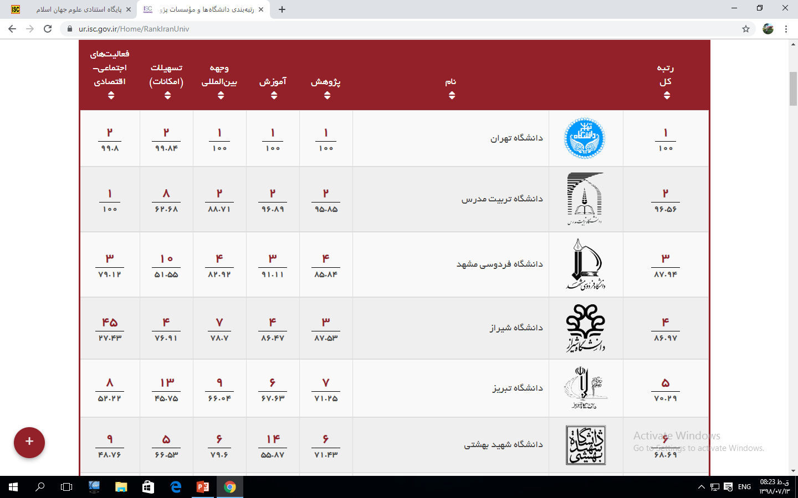

Slide 5
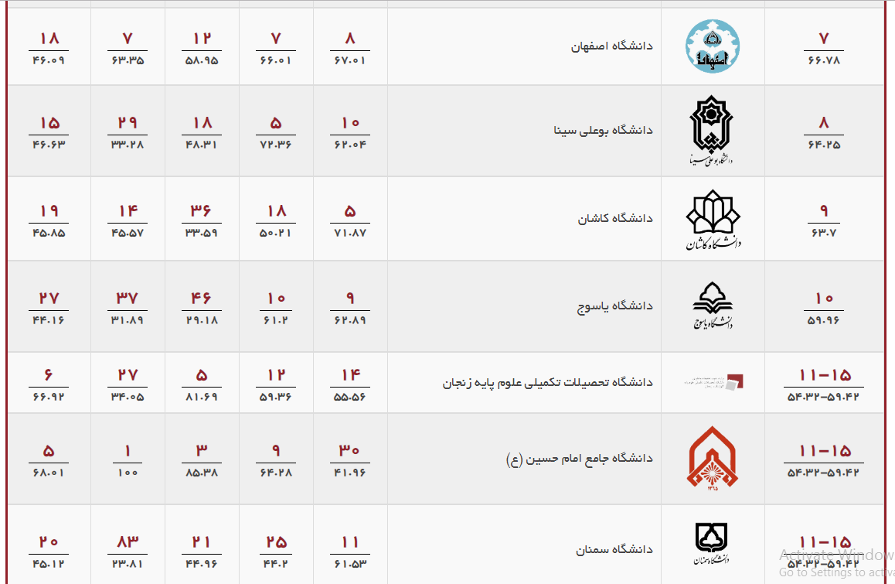

Slide 6
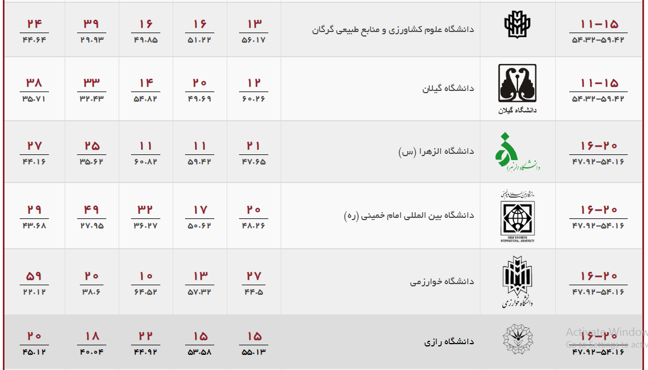

Slide 7
شاخص | دانشگاه رازی | دانشگاه هفتم رتبه بندی ISC
کیفیت پژوهش (میزان استناد به مقالات) | 12/70 | 13/48
کارایی پژوهش(ISI+ISC) | 2/2 | 2/6
حجم پژوهش (تولیدات علمی نمایه شده در ISI ) | 651 | 868
حجم پژوهش (تولیدات علمی نمایه شده در ISC ) | 350 | 760
تعداد طرح و قراردادهای تحقیقاتی | 34 | 58
میزان مشارکت بین المللی در تولید مقالات | 110

Slide 8
محاسبه سهم هر دانشکده از هر شاخص
نسبت به وزن دانشکده(حد انتظار)
وزن دانشکده*(جمع وزن همه دانشکده ها (50) ÷ عدد شاخص)

Slide 9
محاسبه وزن هر دانشکده بر اساس آیین نامه تشکیلات
شاخص | ضریب | شاخص | ضریب
تعداد دانشجویان ارشد علوم پایه/ 100 | 5 | تعداد دانشجویان ارشد کشاورزی /100 | 7/98
تعداد دانشجویان دکتری علوم پایه/100 | 8/35 | تعداد دانشجویان دکتری کشاورزی / 100 | 13/3
تعداد دانشجویان ارشد علوم انسانی /100 | 3 | مربی/10 | 1/8
تعداد دانشجویان دکتری علوم انسانی /100 | 5 | استادیار/10 | 5/4
تعداد دانشجویان ارشد فنی مهندسی /100 | 5/58 | دانشیار/10 | 7/2
تعداد دانشجویان دکتری فنی مهندسی/100 | 9/3 | استاد/10 | 9

Slide 10
محاسبه سهم هر دانشکده از هر شاخص
وزن دانشکده*(جمع وزن همه دانشکده ها(50) ÷ عدد شاخص)
نام دانشکده | اعضای هیات علمی |  |  |  |  | دانشجویان
 | مربی | استادیار | دانشیار | استاد | جمع | کارشناسی ارشد | دکتری تخصصی | دکتری حرفه ای | جمع
کشاورزی | 1 | 52 | 26 | 5 | 84 | 353 | 112 | 0 | 465
94/6 = (9*0/5)+(7/2*2/6)+(5/4*5/2)+(1/8*0/1)+(13/3*1/12)+(7/98*3/53)
سهم دانشکده کشاورزی : 19%

Slide 11
نام دانشکده | اعضای هیات علمی |  |  |  |  | دانشجویان
 | مربی | استادیار | دانشیار | استاد | جمع | کارشناسی ارشد | دکتری تخصصی | دکتری حرفه ای | جمع
کشاورزی | 1 | 52 | 26 | 5 | 84 | 353 | 112 | 0 | 465
94/6 = (9*0/5)+(7/2*2/6)+(5/4*5/2)+(1/8*0/1)+(13/3*1/12)+(7/98*3/53)
سهم دانشکده کشاورزی : 19%
شاخص | هدف اعلامی سال 97 در برنامه عملیاتی | آمار دستیابی در سال 97 | حد انتظار نسبت به وزن دانشکده
میزان مشارکت بین المللی در تولید مقالات (هدف دانشگاه 200 مقاله) | 0 | 20 | 37
کارایی پژوهش (ISI+ISC) | 2/85 | 2/02 | 2/6
حجم پژوهش (هدف دانشگاه 900 مقاله) (تولیدات علمی نمایه شده در ISI ) | 162 | 57 | 170
حجم پژوهش (هدف دانشگاه 800 مقاله) (تولیدات علمی نمایه شده در ISC ) | 78 | 113 | 151
تعداد طرح و قراردادهای تحقیقاتی (هدف دانشگاه 60 طرح ) | 16 | 3 | 11
تعداد استنادات (هدف دانشگاه 100/000 استناد می باشد) | 1590 | 957 | 18920

Slide 12
نام دانشکده | اعضای هیات علمی |  |  |  |  | دانشجویان
 | مربی | استادیار | دانشیار | استاد | جمع | کارشناسی ارشد | دکتری تخصصی | دکتری حرفه ای | جمع
فنی مهندسی | 8 | 61 | 26 | 6 | 101 | 640 | 165 | 0 | 805
109/6 = (9*0/6)+(7/2*2/6)+(5/4*6/1)+(1/8*0/8)+(9/3*1/65)+(5/58*6/4)
سهم دانشکده فنی و مهندسی : 22%
شاخص | هدف اعلامی سال 97 در برنامه عملیاتی | آمار دستیابی در سال 97 | حد انتظار نسبت به وزن دانشکده
تعداد استنادات (هدف دانشگاه 100/000 استناد می باشد) | 1866 | 1650 | 21920
کارایی پژوهش ( ISI+ISC) | 2/41 | 1/91 | 2/6
حجم پژوهش (هدف دانشگاه 900 مقاله) (تولیدات علمی نمایه شده در ISI ) | 181 | 143 | 197
حجم پژوهش (هدف دانشگاه 800 مقاله) (تولیدات علمی نمایه شده در ISC ) | 63 | 50 | 175
تعداد طرح و قراردادهای تحقیقاتی (هدف دانشگاه 60 طرح) | 31 | 15 | 14
میزان مشارکت بین المللی در تولید مقالات (هدف دانشگاه 200 مقاله) | 1 | 27 | 43

Slide 13
÷÷
نام دانشکده | اعضای هیات علمی |  |  |  |  | دانشجویان
 | مربی | استادیار | دانشیار | استاد | جمع | کارشناسی ارشد | دکتری تخصصی | دکتری حرفه ای | جمع
علوم | 1 | 42 | 20 | 9 | 72 | 376 | 113 | 0 | 489
73/6 = (9*0/9)+(7/2*2)+(5/4*4/2)+(1/8*0/1)+(8/35*1/13)+(5*3/76)
سهم دانشکده علوم : 15%
شاخص | هدف اعلامی سال 97 در برنامه عملیاتی | آمار دستیابی در سال 97 | حد انتظار نسبت به وزن دانشکده
تعداد استنادات (هدف دانشگاه 100/000 استناد می باشد) | 1600 | 410 | 14720
کارایی پژوهش(ISC+ISI) | 2/84 | 2/16 | 2/6
حجم پژوهش (تولیدات علمی نمایه شده در ISI ) (هدف دانشگاه 900 مقاله) | 165 | 116 | 132
حجم پژوهش (هدف دانشگاه 800 مقاله) (تولیدات علمی نمایه شده در ISC ) | 40 | 40 | 117
تعداد طرح و قراردادهای تحقیقاتی (هدف دانشگاه 60 طرح) | 8 | 2 | 8
میزان مشارکت بین المللی در تولید مقالات (هدف دانشگاه 200 مقاله) | 1 | 44 | 29

Slide 14
نام دانشکده | اعضای هیات علمی |  |  |  |  | دانشجویان
 | مربی | استادیار | دانشیار | استاد | جمع | کارشناسی ارشد | دکتری تخصصی | دکتری حرفه ای | جمع
ادبیات و علوم انسانی | 3 | 44 | 22 | 3 | 72 | 466 | 145 | 0 | 611
64/1 = (9*0/3)+(7/2*2/2)+(5/4*4/4)+(1/8*0/3)+(5*1/45)+(3*4/66)
سهم دانشکده: 13%
شاخص | هدف اعلامی سال 97 در برنامه عملیاتی | آمار دستیابی در سال 97 | حد انتظار نسبت به وزن دانشکده
تعداد استنادات (هدف دانشگاه 100/000 استناد می باشد) | 0 | 8 | 12820
کارایی پژوهش (ISI+ISC) | 1/79 | 1/01 | 2/6
حجم پژوهش (هدف دانشگاه 900 مقاله) (تولیدات علمی نمایه شده در ISI ) | 24 | 5 | 115
حجم پژوهش (هدف دانشگاه 800 مقاله) (تولیدات علمی نمایه شده در ISC ) | 105 | 68 | 102
تعداد طرح و قراردادهای تحقیقاتی (هدف دانشگاه 60 طرح) | 13 | 0 | 7
میزان مشارکت بین المللی در تولید مقالات (هدف دانشگاه 200 مقاله) | 1 | 4 | 25

Slide 15
نام دانشکده | اعضای هیات علمی |  |  |  |  | دانشجویان
 | مربی | استادیار | دانشیار | استاد | جمع | کارشناسی ارشد | دکتری تخصصی | دکتری حرفه ای | جمع
دامپزشکی | 0 | 20 | 2 | 0 | 22 | 0 | 0 | 211 | 211
40/3 = (9*0)+(7/2*0/2)+(5/4*2)+(1/8*0)+(13/3*2/11)+(7/98*0)
سهم دانشکده دامپزشکی : 8%
شاخص | هدف اعلامی سال 97 در برنامه عملیاتی | آمار دستیابی در سال 97 | حد انتظار نسبت به وزن دانشکده
تعداد استنادات (هدف دانشگاه 100/000 استناد می باشد) | 349 | 36 | 8060
کارایی پژوهش (ISI+ISC) | 2/09 | 1/63 | 2/6
حجم پژوهش (هدف دانشگاه 900 مقاله) (تولیدات علمی نمایه شده در ISI ) | 38 | 21 | 72
حجم پژوهش (هدف دانشگاه 800 مقاله) (تولیدات علمی نمایه شده در ISC ) | 8 | 15 | 64
تعداد طرح و قراردادهای تحقیقاتی (هدف دانشگاه 60 طرح) | 0 | 1 | 4
میزان مشارکت بین المللی در تولید مقالات (هدف دانشگاه 200 مقاله) | 0 | 0 | 16

Slide 16
نام دانشکده | اعضای هیات علمی |  |  |  |  | دانشجویان
 | مربی | استادیار | دانشیار | استاد | جمع | کارشناسی ارشد | دکتری تخصصی | دکتری حرفه ای | جمع
علوم اجتماعی | 4 | 37 | 12 | 0 | 53 | 403 | 118 | 0 | 521
47/4 = (9*0)+(7/2*1/2)+(5/4*3/7)+(1/8*0/4)+(5*1/18)+(3*4/03)
وزن دانشکده: 10%
شاخص | هدف اعلامی سال 97 در برنامه عملیاتی | آمار دستیابی در سال 97 | حد انتظار نسبت به وزن دانشکده
تعداد استنادات (هدف دانشگاه 100/000 استناد می باشد) |  | 4 | 9480
کارایی پژوهش (ISI+ISC) |  | 1/86 | 2/6
حجم پژوهش (هدف دانشگاه 900 مقاله) (تولیدات علمی نمایه شده در ISI ) |  | 2 | 85
حجم پژوهش (هدف دانشگاه 800 مقاله) (تولیدات علمی نمایه شده در ISC ) |  | 97 | 75
تعداد طرح و قراردادهای تحقیقاتی (هدف دانشگاه 60 طرح) |  | 6 | 6
میزان مشارکت بین المللی در تولید مقالات (هدف دانشگاه 200 مقاله) |  | 3 | 18

Slide 17
نام دانشکده | اعضای هیات علمی |  |  |  |  | دانشجویان
 | مربی | استادیار | دانشیار | استاد | جمع | کارشناسی ارشد | دکتری تخصصی | دکتری حرفه ای | جمع
شیمی | 0 | 9 | 7 | 11 | 27 | 101 | 110 | 0 | 211
34/1 = (9*1/1)+(7/2*0/7)+(5/4*0/9)+(1/8*0)+(8/35*1/1)+(5*1/01)
سهم دانشکده شیمی: 7%
شاخص | هدف اعلامی سال 97 در برنامه عملیاتی | آمار دستیابی در سال 97 | حد انتظار نسبت به وزن دانشکده
تعداد استنادات (هدف دانشگاه 100/000 استناد می باشد) | 6946 | 470 | 6820
کارایی پژوهش (ISI+ISC) | 6/55 | 4 | 2/6
حجم پژوهش (هدف دانشگاه 900 مقاله) (تولیدات علمی نمایه شده در ISI ) | 172 | 101 | 61
حجم پژوهش (هدف دانشگاه 800 مقاله) (تولیدات علمی نمایه شده در ISC ) | 5 | 7 | 54
تعداد طرح و قراردادهای تحقیقاتی (هدف دانشگاه 60 طرح) | 10 | 2 | 4
میزان مشارکت بین المللی در تولید مقالات (هدف دانشگاه 200 مقاله) | 0 | 11 | 13

Slide 18
نام دانشکده | اعضای هیات علمی |  |  |  |  | دانشجویان
 | مربی | استادیار | دانشیار | استاد | جمع | کارشناسی ارشد | دکتری تخصصی | دکتری حرفه ای | جمع
علوم ورزشی | 1 | 16 | 3 | 0 | 20 | 138 | 42 | 0 | 180
36/2 = (9*0)+(7/2*0/3)+(5/4*1/6)+(1/8*0/1)+(5*4/2)+(3*1/38)
سهم دانشکده علوم ورزشی : 7%
شاخص | هدف اعلامی سال 97 در برنامه عملیاتی | آمار دستیابی در سال 97 | حد انتظار نسبت به وزن دانشکده
تعداد استنادات (هدف دانشگاه 100/000 استناد می باشد) | 73 | 5 | 7240
کارایی پژوهش (ISI+ISC) | 1/6 | 2/26 | 2/6
حجم پژوهش (هدف دانشگاه 900 مقاله) (تولیدات علمی نمایه شده در ISI ) | 9 | 3 | 65
حجم پژوهش (هدف دانشگاه 800 مقاله) (تولیدات علمی نمایه شده در ISC ) | 23 | 42 | 57
تعداد طرح و قراردادهای تحقیقاتی (هدف دانشگاه 60 طرح) | 7 | 5 | 5
میزان مشارکت بین المللی در تولید مقالات (هدف دانشگاه 200 مقاله) | 0 | 1 | 14

Slide 19
محاسبه سهم هر گروه از هر شاخص
نسبت به وزن گروه (حد انتظار)
وزن گروه*(جمع وزن همه گروه ها (103/13)÷ عدد شاخص)

Slide 20
نام گروه | اعضای هیات علمی |  |  |  |  | دانشجویان
 | مربی | استادیار | دانشیار | استاد | جمع | کارشناسی ارشد | دکتری تخصصی | دکتری حرفه ای | جمع
مهندسی تولید و ژنتیک گیاهی | 1 | 12 | 10 | 2 | 25 | 99 | 48 |  | 147
÷÷
31/56= (9*0/2)+(7/2*1)+(5/4*1/2)+(1/8*1)+(13/3*0/48)+(7/98*0/99)
سهم گروه مهندسی تولید و ژنتیک گیاهی : 30/6 %
شاخص | هدف اعلامی سال 97 در برنامه عملیاتی | آمار دستیابی در سال 97 | حد انتظار نسبت به وزن گروه
میزان مشارکت بین المللی در تولید مقالات (هدف دانشکده 37 مقاله) |  |  | 10
کارایی پژوهش(ISC+ISI) |  |  | 2/6
حجم پژوهش (تولیدات علمی نمایه شده در ISI ) (هدف دانشکده 170 مقاله) |  |  | 50
حجم پژوهش (هدف دانشکده 150 مقاله) (تولیدات علمی نمایه شده در ISC ) |  |  | 44
تعداد طرح و قراردادهای تحقیقاتی (هدف دانشکده 11 طرح) |  |  | 3
تعداد استنادات (هدف دانشکده 19000 استناد می باشد) |  |  | 5814

Slide 21
÷÷
نام گروه | اعضای هیات علمی |  |  |  |  | دانشجویان
 | مربی | استادیار | دانشیار | استاد | جمع | کارشناسی ارشد | دکتری تخصصی | دکتری حرفه ای | جمع
مهندسی علوم دامی | 0 | 6 | 6 | 2 | 14 | 73 | 27 |  | 100
18/77= (9*0/2)+(7/2*0/6)+(5/4*0/6)+(1/8*0)+(13/3*0/27)+(7/98*0/73)
سهم گروه مهندسی علوم دامی : 18/2 %
شاخص | هدف اعلامی سال 97 در برنامه عملیاتی | آمار دستیابی در سال 97 | حد انتظار نسبت به وزن گروه
میزان مشارکت بین المللی در تولید مقالات (هدف دانشکده 37 مقاله) |  |  | 6
کارایی پژوهش(ISC+ISI) |  |  | 2/6
حجم پژوهش (تولیدات علمی نمایه شده در ISI ) (هدف دانشکده 170 مقاله) |  |  | 31
حجم پژوهش (هدف دانشکده 150 مقاله) (تولیدات علمی نمایه شده در ISC ) |  |  | 26
تعداد طرح و قراردادهای تحقیقاتی (هدف دانشکده 11 طرح) |  |  | 2
تعداد استنادات (هدف دانشکده 19000 استناد می باشد) |  |  | 3458

Slide 22
نام گروه | اعضای هیات علمی |  |  |  |  | دانشجویان
 | مربی | استادیار | دانشیار | استاد | جمع | کارشناسی ارشد | دکتری تخصصی | دکتری حرفه ای | جمع
مهندسی ترویج و آموزش کشاورزی | 0 | 10 | 2 | 0 | 12 | 47 | 38 |  | 95
÷÷
15/64= (9*0)+(7/2*0/2)+(5/4*1)+(1/8*0)+(13/3*0/38)+(7/98*0/47)
سهم گروه مهندسی ترویج و آموزش کشاورزی : 15/2%
شاخص | هدف اعلامی سال 97 در برنامه عملیاتی | آمار دستیابی در سال 97 | حد انتظار نسبت به وزن گروه
میزان مشارکت بین المللی در تولید مقالات (هدف دانشکده 37 مقاله) |  |  | 6
کارایی پژوهش(ISC+ISI) |  |  | 2/6
حجم پژوهش (تولیدات علمی نمایه شده در ISI ) (هدف دانشکده 170 مقاله) |  |  | 26
حجم پژوهش (هدف دانشکده 150 مقاله) (تولیدات علمی نمایه شده در ISC ) |  |  | 22
تعداد طرح و قراردادهای تحقیقاتی (هدف دانشکده 11 طرح) |  |  | 2
تعداد استنادات (هدف دانشکده 19000 استناد می باشد) |  |  | 2888

Slide 23
نام گروه | اعضای هیات علمی |  |  |  |  | دانشجویان
 | مربی | استادیار | دانشیار | استاد | جمع | کارشناسی ارشد | دکتری تخصصی | دکتری حرفه ای | جمع
مهندسی آب | 0 | 10 | 1 | 1 | 12 | 60 | 15 |  | 75
÷÷
13/81= (9*0/1)+(7/2*0/1)+(5/4*1)+(1/8*0)+(13/3*0/15)+(7/98*0/6)
سهم گروه مهندسی آب : 13/4 %
شاخص | هدف اعلامی سال 97 در برنامه عملیاتی | آمار دستیابی در سال 97 | حد انتظار نسبت به وزن گروه
میزان مشارکت بین المللی در تولید مقالات (هدف دانشکده 37 مقاله) |  |  | 5
کارایی پژوهش(ISC+ISI) |  |  | 2/6
حجم پژوهش (تولیدات علمی نمایه شده در ISI ) (هدف دانشکده 170 مقاله) |  |  | 23
حجم پژوهش (هدف دانشکده 150 مقاله) (تولیدات علمی نمایه شده در ISC ) |  |  | 20
تعداد طرح و قراردادهای تحقیقاتی (هدف دانشکده 11 طرح) |  |  | 1
تعداد استنادات (هدف دانشکده 19000 استناد می باشد) |  |  | 2546

Slide 24
نام گروه | اعضای هیات علمی |  |  |  |  | دانشجویان
 | مربی | استادیار | دانشیار | استاد | جمع | کارشناسی ارشد | دکتری تخصصی | دکتری حرفه ای | جمع
مهندسی گیاه پزشکی | 0 | 6 | 4 | 0 | 10 | 47 | 17 |  | 64
÷÷
12/13= (9*0)+(7/2*0/4)+(5/4*0/6)+(1/8*0)+(13/3*0/17)+(7/98*0/47)
سهم گروه مهندسی گیاه پزشکی: 11/8 %
شاخص | هدف اعلامی سال 97 در برنامه عملیاتی | آمار دستیابی در سال 97 | حد انتظار نسبت به وزن گروه
میزان مشارکت بین المللی در تولید مقالات (هدف دانشکده 37 مقاله) |  |  | 4
کارایی پژوهش(ISC+ISI) |  |  | 2/6
حجم پژوهش (تولیدات علمی نمایه شده در ISI ) (هدف دانشکده 170 مقاله) |  |  | 20
حجم پژوهش (هدف دانشکده 150 مقاله) (تولیدات علمی نمایه شده در ISC ) |  |  | 17
تعداد طرح و قراردادهای تحقیقاتی (هدف دانشکده 11 طرح) |  |  | 1
تعداد استنادات (هدف دانشکده 19000 استناد می باشد) |  |  | 2308

Slide 25
نام گروه | اعضای هیات علمی |  |  |  |  | دانشجویان
 | مربی | استادیار | دانشیار | استاد | جمع | کارشناسی ارشد | دکتری تخصصی | دکتری حرفه ای | جمع
مهندسی مکانیک بیوسیستم | 0 | 5 | 2 | 0 | 7 | 33 | 1 |  | 34
÷÷
6/9= (9*0)+(7/2*0/2)+(5/4*0/5)+(1/8*0)+(13/3*0/01)+(7/98*0/33)
سهم گروه مهندسی مکانیک بیوسیستم : 6/7 %
شاخص | هدف اعلامی سال 97 در برنامه عملیاتی | آمار دستیابی در سال 97 | حد انتظار نسبت به وزن گروه
میزان مشارکت بین المللی در تولید مقالات (هدف دانشکده 37 مقاله) |  |  | 3
کارایی پژوهش(ISC+ISI) |  |  | 2/6
حجم پژوهش (تولیدات علمی نمایه شده در ISI ) (هدف دانشکده 170 مقاله) |  |  | 12
حجم پژوهش (هدف دانشکده 150 مقاله) (تولیدات علمی نمایه شده در ISC ) |  |  | 10
تعداد طرح و قراردادهای تحقیقاتی (هدف دانشکده 11 طرح) |  |  | 1
تعداد استنادات (هدف دانشکده 19000 استناد می باشد) |  |  | 1311

Slide 26
نام گروه | اعضای هیات علمی |  |  |  |  | دانشجویان
 | مربی | استادیار | دانشیار | استاد | جمع | کارشناسی ارشد | دکتری تخصصی | دکتری حرفه ای | جمع
منابع طبیعی | 0 | 4 | 1 | 0 | 5 | 18 | 0 |  | 18
÷÷
4/32= (9*0)+(7/2*0/1)+(5/4*0/4)+(1/8*0)+(13/3*0)+(7/98*0/18)
سهم گروه منابع طبیعی: 4/2 %
شاخص | هدف اعلامی سال 97 در برنامه عملیاتی | آمار دستیابی در سال 97 | حد انتظار نسبت به وزن گروه
میزان مشارکت بین المللی در تولید مقالات (هدف دانشکده 37 مقاله) |  |  | 1
کارایی پژوهش(ISC+ISI) |  |  | 2/6
حجم پژوهش (تولیدات علمی نمایه شده در ISI ) (هدف دانشکده 170 مقاله) |  |  | 8
حجم پژوهش (هدف دانشکده 150 مقاله) (تولیدات علمی نمایه شده در ISC ) |  |  | 6
تعداد طرح و قراردادهای تحقیقاتی (هدف دانشکده 11 طرح) |  |  | 1
تعداد استنادات (هدف دانشکده 19000 استناد می باشد) |  |  | 820

Slide 27
محاسبه سهم هر عضوهیات علمی از هر شاخص
نسبت به وزن خود (حد انتظار)
وزن عضو هیات علمی *(جمع وزن همه اعضای هیات علمی گروه ÷ عدد شاخص)

Slide 28
مقرر گردید به جهت ایجاد انگیزه در تلاش برای رسیدن به اهداف برنامه ای دانشگاه در سال 1402 بخشی از اعتبارات پژوهشی با درنظر گرفتن میزان فعالیت دانشکده‎ها در تولیدات علمی به صورت سلسله مراتبی توزیع گردد :
دانشگاه دانشکده گروه عضو هیات علمی
پیشنهاد می‌گردد در دانشکده‌ها برنامه عملیاتی گروه‌های آموزشی بر مبنای برنامه راهبردی دانشگاه تدوین گردد. گروه‌های آمورشی نیز برنامه عملیاتی هر عضو هیات علمی را جمع آوری نمایند تا سهم هر یک از همکاران در دستیابی به اهداف دانشگاه مشخص گردد، تا بهتر بتوان اعتبارات پژوهشی و مشوق‌های تولیدات علمی را به دست تلاش گران این حوزه رساند.

